Slide 1
前一部分内容回顾
Linux命令格式
  Linux命令的组成
  获得命令帮助
Linux常用命令
  文件、目录操作命令

Slide 2

文本编辑器
主讲：马永亮

Slide 3
本章目标
了解Linux系统中的编辑器知识
掌握vi编辑器的模式切换
掌握vi编辑器的操作命令
掌握使用vi编辑器进行基本的文本编辑

Slide 4
本章结构
文本编辑器的作用
文本编辑器概述
文本编辑器的分类
文本编辑器简介
文本编辑
vi编辑器的模式
vi文本编辑器
vi编辑器的基本使用
编辑器的多文件操作
gedit文本编辑器

Slide 5
文本编辑器概述
文本编辑器的作用
  Linux系统中的配置文件以文本文件的形式保存
  Linux管理员需要通过编辑配置文件进行系统管理
文本编辑器的分类
  行编辑器与全屏幕编辑器
  字符界面编辑器与图形界面编辑器

Slide 6
Linux中的多种文本编辑器
vi
  Linux学习者需要掌握的第一个文本编辑器
  大多数Linux系统中缺省使用的文本编辑器
Emacs
  用于编辑程序源代码文件的文本编辑器
nano
  在字符界面提供了菜单操作，易用性较好
gedit
  GNOME图形环境中的文本编辑器

Slide 7

vi编辑器的三种模式
vi编辑器中有三种状态模式
  命令模式
  输入模式
  末行模式
Shell提示符
vi file
退出vi
命令模式
文本输入命令
执行完毕或按[Esc]键
转义命令
按[Esc]键
vi中三种模式的转换
输入模式
末行模式

Slide 8
vi编辑器的基本使用
vi编辑器的启动与退出
文件操作
光标移动操作
编辑操作
查找与替换操作
vi编辑器的在线帮助

Slide 9
vi编辑器的启动与退出
直接进入编辑环境
  $ vi
进入编辑环境并打开（新建）文件
  $ vi myfile
退出vi编辑环境
  输入末行命令放弃对文件的修改，并退出编辑器
  :q!
vi的启动与退出

Slide 10
vi编辑器启动的高级应用模式
命令 | 说 明
vi +n filename | 打开文件，并将光标置于第n行首
vi + filename | 打开文件，并将光标置于最后一行首
vi +/pattern filename | 打开文件，并将光标置于第一个与pattern 匹配的串处
vi –r filename | 在上次正用vi编辑时发生系统崩溃，恢复filename

Slide 11
vi中的文件操作
打开新文件
读取文件
保存文件
另存为文件
退出vi编辑器

Slide 12
文件的打开与读取操作
打开新文件
  打开新的文件到vi编辑器中
  :e filename
  打开新的文件到vi编辑器中，并放弃对当前文件的修改
  :e! filename
读取文件内容到当前vi编辑器中
  :r filename

Slide 13
文件保存与另存为
保存文件
  保存对vi编辑器中已打开文件的修改
  :w
另存为文件
  将vi编辑器中的内容另存为指定文件名
  :w myfile

Slide 14
退出vi编辑器的多种方法
未修改退出
  没有对vi编辑器中打开的文件进行修改，或已对修改进行了保存，直接退出vi编辑器
  :q
保存并退出
  对vi编辑器中的文件进行保存并退出vi编辑器
  :qw
不保存退出
  放弃对文件内容的修改，并退出vi编辑器
  :q!

Slide 15
光标移动和翻页操作
操作类型 | 光标操作键 | 功能
光标移动 | h | 向左移动光标
 | l | 向右移动光标
 | k | 向上移动光标
 | j | 向下移动光标
翻页 | Ctrl + f | 向前翻整页
 | Ctrl + b | 向后翻整页
 | Ctrl + u | 向前翻半页
 | Ctrl + d | 向后翻半页
光标移动和翻页

Slide 16
行内快速跳转
操作键 | 功能
^ | 将光标快速跳转到本行的行首字符
$ | 将光标快速跳转到本行的行尾字符
w | 将光标快速跳转到当前光标所在位置的后一个单词的首字母
b | 将光标快速跳转到当前光标所在位置的前一个单词的首字母
e | 将光标快速跳转到当前光标所在位置的后一个单词的尾字母
行内快速跳转

Slide 17
文件内行间快速跳转
命令 | 功能
:set nu | 在编辑器中显示行号
:set nonu | 取消编辑器中的行号显示
1G | 跳转到文件的首行
G | 跳转到文件的末尾行
#G | 跳转到文件中的第#行
行间快速跳转

Slide 18
进入输入模式
命令 | 功能
i | 在当前光标处进入插入状态
a | 在当前光标后进入插入状态
A | 将光标移动到当前行的行末，并进入插入状态
o | 在当前行的下面插入新行，光标移动到新行的行首，进入插入状态
O | 在当前行的上面插入新行，光标移动到新行的行首，进入插入状态
cw | 删除当前光标到所在单词尾部的字符，并进入插入状态
c$ | 删除当前光标到行尾的字符，并进入插入状态
c^ | 命令删除当前光标之前（不包括光标上的字符）到行首的字符，并进入插入状态
进入输入模式

Slide 19
输入模式的编辑键操作
按键 | 功能
方向键 | 进行上下左右方向的光标移动
Home | 快速定位光标到行首
End | 快速定位光标到行尾
PageUp | 进行文本的向上翻页
PageDown | 进行文本的向下翻页
Backspace | 删除光标左侧的字符
Del | 删除光标位置的字符
输入模式编辑操作

Slide 20
删除操作
命令 | 功能
x | 删除光标处的单个字符
dd | 删除光标所在行
dw | 删除当前字符到单词尾（包括空格）的所有字符
de | 删除当前字符到单词尾（不包括单词尾部的空格）的所有字符
d$ | 删除当前字符到行尾的所有字符
d^ | 删除当前字符到行首的所有字符
J | 删除光标所在行行尾的换行符，相当于合并当前行和下一行的内容
删除操作

Slide 21
撤销操作
命令 | 功能
u | 取消最近一次的操作，并恢复操作结果 可以多次使用u命令恢复已进行的多步操作
U | 取消对当前行进行的所有操作
Ctrl + r | 对使用u命令撤销的操作进行恢复
撤销操作

Slide 22
复制与粘贴操作
命令 | 功能
yy | 复制当前行整行的内容到vi缓冲区
yw | 复制当前光标到单词尾字符的内容到vi缓冲区
y$ | 复制当前光标到行尾的内容到vi缓冲区
y^ | 复制当前光标到行首的内容到vi缓冲区
p | 读取vi缓冲区中的内容，并粘贴到光标当前的位置（不覆盖文件已有的内容）
复制与粘贴

Slide 23
阶段总结
vi编辑器的启动与退出
文件操作
光标移动操作
vi编辑器的基本编辑操作
  从命令模式进入输入模式的命令
  输入模式中的基本编辑操作
  命令模式中的删除操作
  命令模式中的撤销操作
  命令模式中的复制操作
  命令模式中的粘贴操作

Slide 24
阶段练习
练习vi编辑器中三种模式间的转换
练习vi编辑器中的复制与粘贴操作

Slide 25
字符串查找操作
命令 | 功能
/word | 从上而下在文件中查找字符串“word”
?word | 从下而上在文件中查找字符串“word”
n | 定位下一个匹配的被查找字符串
N | 定位上一个匹配的被查找字符串
字符串查找操作

Slide 26
字符串替换操作
命令 | 功能
:s/old/new | 将当前行中查找到的第一个字符“old” 串替换为“new”
:s/old/new/g | 将当前行中查找到的所有字符串“old” 替换为“new”
:#,#s/old/new/g | 在行号“#,#”范围内替换所有的字符串“old”为“new”
:%s/old/new/g | 在整个文件范围内替换所有的字符串“old”为“new”
:s/old/new/c | 在替换命令末尾加入c命令，将对每个替换动作提示用户进行确认
字符串替换操作

Slide 27
vi编辑器的在线帮助
使用vi在线帮助需安装的软件包
  vim-common-6.3.035-3.i386.rpm
  vim-enhanced-6.3.035-3.i386.rpm
使用vi在线帮助的两种方法
  在vi编辑器中按“F1”键
  输入help末行命令
  :help
vi的在线帮助

Slide 28
使用vi打开多个文件
在输入vi命令时使用多个文件名作为参数
  vi file1 file2 file3 ...
vi打开多个文件

Slide 29
vi多文件操作命令
命令 | 功能
:args | 显示多文件信息
:next | 向后切换文件
:prev | 向前切换文件
:first | 定位首文件
:last | 定位尾文件
Ctrl + ^ | 快速切换到编辑器中切换前的文件
多文件切换操作

Slide 30
阶段总结
vi编辑器中可同时打开多个文本文件进行编辑
vi编辑器的编辑区域中只显示一个文件，其他被打开的文件被放在后台
vi中编辑区域的内容可以在多个已打开文件之间进行切换
vi从一个文件切换到另一个文件时应先保存更改或放弃更改

Slide 31
阶段练习
使用vi命令打开多个文本文件
练习vi编辑器中多个文件之间的切换操作

Slide 32
设置vi
vi的全局配置文件/etc/vim/vimrc
每个用户可以拥有自己独立的配置文件~/.vimrc

Slide 33
vi 常用选项
set nu 显示行号
syntax on 语法高亮
set ruler 显示光标位置
set undolevels=Num 设置undo的最大次数
set incsearch 快速查找单词
set ignorecase 忽略大小写
set hlsearch 高亮显示搜索结果
set background=dark 设置背景为dark

Slide 34
vi 常用选项(2)
set noerrorbells 出错时不发出警告声
set smartindent 智能缩进
set autoindent 自动缩进
set tabstop=4 设置tab宽度
set backup 自动备份
set backupext=.bak 设置备份文件后缀
set backupdir=./ 设置备份文件默认保存目录

Slide 35
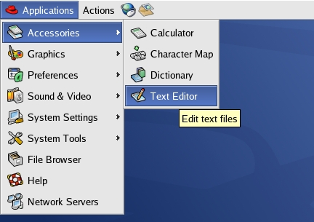
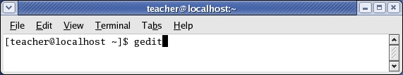
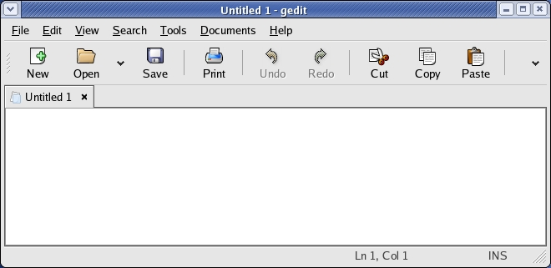
图形界面中使用gedit编辑器
gedit编辑器界面
使用命令启动gedit
使用菜单启动gedit

Slide 36
本章总结
Linux系统中通过编辑配置文件进行系统管理
文本编辑器的作用
行编辑器与全屏幕编辑器
字符界面编辑器与图形界面编辑器
文本编辑器概述
文本编辑器的分类
vi Emacs nano gedit都有各自的特点和应用场合
文本编辑器简介
vi编辑器中有命令模式、输入模式和末行模式三种状态模式
文本编辑
vi编辑器的模式
vi编辑器提供了完备的文本编辑功能
vi文本编辑器
vi编辑器的基本使用
vi编辑器支持对多个文本文件的编辑操作
编辑器的多文件操作
gedit文本编辑器

Slide 37
实验
任务1：使用vi编辑文本文件
  提示
    可以在vi编辑器中读取/etc目录下系统配置文件的内容，但是不要将进行的修改保存到系统配置文件中
任务2：vi编辑器多文件操作
  提示
    在进行多文件间的切换之前，要将更改进行保存或放弃更改，否则无法进行正常的文件切换

